Slide 1
Практичне заняття
«Порушення провідності серця"
Одеський національний медичний університет
Кафедра внутрішньої медицини №1

Slide 2
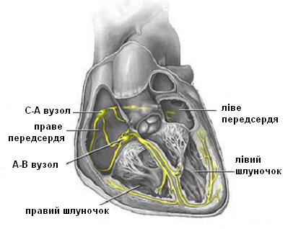
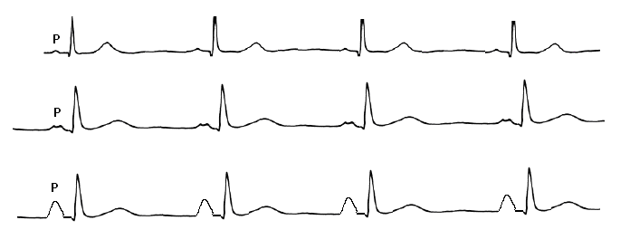
Функції серця, які можна вивчати за допомогою ЕКГ
Автоматизм
Збудливість
Провідність
Рефрактерність
Аберантність
Провідна система серця

Slide 3
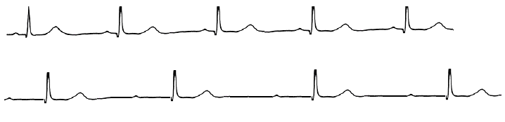
Діагностичні критерії нормального синусового ритму
Р
Р
Р
Р
Р
Зубець Р є перед кожним комплексом QRS, обов’язково позитивный в II стандартному відведенні і негативний у відведенні аVR.
Зубець Р однаковий по формі, амплітуді, тривалості в одному тому ж відведенні.
Постійний інтервал P - Q.
Частота ритму 60-90 в 1 хвилину.
Постійні (або відрізняються не більш ніж на 10% - 0,15c) інтервали R - R.

Slide 4
Показники добового моніторування ЕКГ у здорової людини
Порушення ритму та провідності | Вікові підгрупи, роки
 | 0-15 | 16-30 | 31-40 | 41-60 | Понад 60
Нічна брадикардія | Не менше 40 уд/хв | 30 - 40 уд/хв | Не менше 40 уд/хв | Не менше 40 уд/хв | Не менше 40 уд/хв
А-В блокада | рідко | рідко | І ступеня | І ступеня | І ступеня
Синусова аритмія | часто | часто | іноді | іноді | іноді
Надшлуночкові екстрасистоли | До 50 за добу | До 50 / добу | До 50 / добу | 50 - 100 / добу | 100-1000 / добу
Надшлуночкова тахікардія | ніколи | ніколи | ніколи | ніколи | іноді
Поодинокі шлуночкові екстрасистоли | ніколи | 10-50 за добу | 50 -100 за добу | 50 - 100 за добу | 100-500 за добу
Поліморфні шлуночкові екстрасистоли | ніколи | іноді | іноді | іноді | іноді
Спарені шлуночкові екстрасистоли | ніколи | ніколи | ніколи | ніколи | іноді
Шлуночкові тахікардії | ніколи | ніколи | ніколи | ніколи | ніколи

Slide 5
Порушення провідності – блокади серця
Уповільнення або повне припинення проведення електричного імпульсу по будь-якому відділу провідникової системи називається блокадою серця
В залежності від місця в якому виникло порушення провідності розрізняють блокади:
  синоарікулярну
  внутрішньопередсердну
  атриовентрикулярну
  ніжок пучка Гіса
  внутрішньошлуночкову

Slide 6
Класифікація синоарікулярної блокади
Неповна
Повна
I ступеню
  II ступеню
III ступеню
Тип 1 (Самойлова-Венкебаха)
Тип 2 (Мобітца)
  СА блокада I ступеню
Всі синусові імпульси проводяться до передсердь але з запізненням.
Активація синусового вузла не викликає появи будь-якої хвилі на ЕКГ, тому першу ступінь СА блокади неможливо діагностувати за допомогою звичайної ЕКГ.

Slide 7
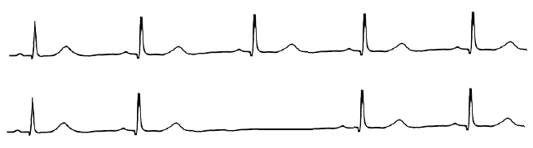
СА блокада
(найбільш часто зустрічається СА блокада II ступеню II тип Мобітца)
Періодично порушується проведення імпульсу із синусового вузла до передсердь, що призводить до випадіння одного або декількох серцевих циклів
ЕКГ ознаки СА блокади
Періодичне випадіння повного серцевого комплексу PQRST.
Тривалість паузи Р-Р СА блокади дорівнює сумі двох, трьох і більшого числа нормальних інтервалів Р-Р основного синусового ритму.
Під час тривалої паузи СА блокади можуть з’явитися “висковзуючі” цикли із АV сполучення та шлуночків.

Slide 8
Внутрішньопередсердна блокада
При цій блокаді порушується проведення імпульсів по провідникових шляхах передсердь.
ЕКГ-ознаки внутрішньопередсердної блокади:
  розширення зубця Р на ЕКГ до 0,11с і >
  зубці Р зазубрені, розщеплені або двохфазні
  типовим прикладом цієї блокади є зміна форми зубця Р у хворих з мітральним стенозом (Р-mitrale)

Slide 9
Атріовентрикулярні блокади
Порушення проведення імпульсу від передсердь до шлуночків
Класифікація АV блокад
I ступінь
II ступінь
I тип (Мобітц 1) або типу Мобітца з періодикою Самойлова-Венкебаха
II тип (Мобітц 2) або з постійним інтервалом Р-Q
І. Неповна
ІІ. Повна III ступінь

Slide 10
ЕКГ ознаки АV блокади I ступеню
0,14 с
0,25 с
подовження інтервалу Р - Q до 0,21 і > у дорослих, і 0,18 і > у дітей
всі передсердні імпульси проводяться до шлуночків (тобто немає випадіння комплексів QRS)

Slide 11
ЕКГ ознаки АV блокади II ступеню
Характеризується періодично виникаючим випадінням окремих шлуночкових комплексів
I тип (Мобітц 1)
провідність АV сполучення прогресивно порушується аж до повного припинення проведення чергового імпульсу
на ЕКГ – поступове подовження інтервалу Р-Q з наступним випадінням шлуночкового комплексу QRST, реєструється тільки зубець Р, після якого йде тривала пауза
після подовженої паузи провідність АV сполучення відновлюється і на ЕКГ знову реєструється нормальний або незначно подовжений інтервал Р-Q, після чого весь цикл повторюється
періоди поступового збільшення Р-Q з наступним випадінням шлуночкового комплексу називаються періодами Самойлова-Венкебаха;
цей тип блокади частіше спостерігається при проксимальних (вузлових) порушеннях провідності і тому частіше не супроводжується деформацією шлуночкового комплексу QRS.

Slide 12
ЕКГ ознаки АV блокади II ступеню
II тип (Мобітц 2)
Зустрічається рідше I типу
інтервал Р-Q постійний (нормальний або подовжений);
регулярне або нерегулярне випадіння шлуночкових комплексів QRST;
цей тип блокади спостерігається при дистальних порушеннях провідності (на рівні віток пучка Гіса) і тому комплекси QRS можуть бути розширені і деформовані.

Slide 13

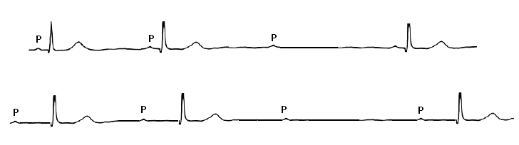
ЕКГ-графіка при різних варіантах АВ блокади ІІ ступеню
І тип (Мобітц -1)
ІІ тип (Мобітц-2)

Slide 14
Повна АV блокада
повністю відсутнє проведення імпульсів через АV сполучення від передсердь до шлуночків;
починають функціонувати ектопічні центри автоматизму II або III порядку
передсердя збуджуються від синусового вузла
виникає дисоціація в діяльності передсердь і шлуночків, тобто вони збуджуються і скорочуються незалежно один від одного
частота збуджень передсердь більша (приблизно в 2-3 рази), ніж шлуночків – на ЕКГ зубці Р виникають частіше і нашаровуються на різні частини систоли і діастоли шлуночків
чим нижче по провідниковій системі розташований водій ритму, тим менша частота скорочень (збуджень) шлуночків:
  якщо водій ритму розташований в АV сполученні, то розповсюдження збудження по шлуночках звичайне і комплекс QRS не змінений (ЧСС = 40-50 за 1 хв.)
  якщо водій ритму розташований в одному із шлуночків, то говорять про ідіовентрикулярний ритм із лівого (70 %) і правого шлуночка (ЧСС = 15-20-30 за 1 хв.)

Slide 15
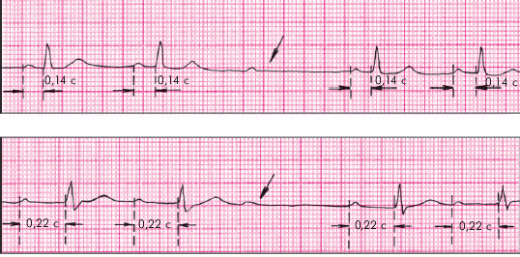
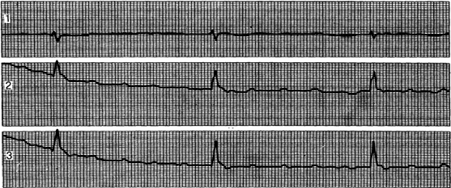
Мобітц-2
Повна А-В блокада

Slide 16
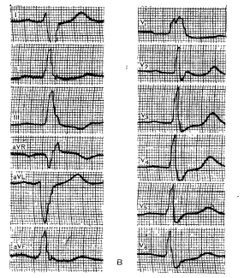
Повна блокада правої ніжки пучка Гіса
комплекс QRS розширений > 0,12 c
у правих грудних відведеннях V₁, V₂ (рідше в III і аVF) комплекс QRS має М – подібний вигляд або типу rSR1 (rsR1)
сегмент S-T в V₁ - V₂, як правило, розташований нижче ізолінії
зубець Т в V₁ - V₂ негативний, несиметричний, вершина зміщена ближче до його кінця;
в лівих грудних відведеннях (V₅ – V₆ , а також I, aVL) реєструється розширений закруглений, іноді зазубрений зубець S;
електрична вісь серця частіше розташована вертикально або, рідше, помірно відхилена вправо.

Slide 17
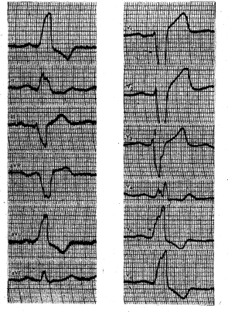
Повна блокада лівої ніжки пучка Гіса
розширення комплексу QRS > 0,12 с
в лівих грудних відведеннях V₅ – V₆ (і відведеннях I, aVL) розширений комплекс QRS має форму R, часто із зазубриною на вершині або поблизу неї
в правих грудних відведеннях (V₁ – V₂ , а також III, aVF) розширений деформований шлуночковий комплекс має вигляд QS або rS з глибоким і широким зубцем S
дискордантне (направлене в іншу сторону) зміщення сегмента S-Т і зубця Т в лівих і правих грудних відведеннях по відношенню до комплексу QRS
електрична вісь серця розташована горизонтально або, достатньо часто, відхилена вліво

Slide 18
ЕКГ-графіка блокад ніжок пучка Гіса
Блокада правої ніжки
Блокада лівої ніжки

